Slide 1
计算机问题求解 -论题 3.3 图的基本概念
陶先平
2018年9月25日

Slide 2
Königsberg七桥问题
问题的抽象：
用顶点表示对象-“地块”
用边表示对象之间的关系-“有桥相连”

Slide 3
“巧渡河”问题
问题：人、狼、羊、菜用一条只能同时载两位的小船渡河，“狼羊”、“羊菜”不能在无人在场时共处，当然只有人能架船。
图模型：顶点表示“原岸的状态”，两点之间有边当且仅当一次合理的渡河“操作”能够实现该状态的转变。
起始状态是“人狼羊菜”，结束状态是“空”。
问题的解：找到一条从起始状态到结束状态的尽可能短的通路。

Slide 4
“巧渡河”问题的解
注意：在“人狼羊菜”的16种组合种允许出现的只有10种。
人羊狼菜
人狼菜
人羊狼
人羊菜
人羊
狼菜
狼
菜
羊
空
(
成功
)

Slide 5
考试时间编排问题
问题：排考试时间，一方面要总时间尽可能短(假设教室没问题)，另一方面一个同学所选的任意两门课不能同时间。
图模型：每门课程对应一个顶点。任意两点相邻当且仅当对应的两门课程有相同的选课人。
解：用不同颜色给顶点着色。相邻的点不能同颜色。则最少着色数即至少需要的考试时间段数(可以将颜色相同的点所对应的课程安排在同一时间)。
Notes:
四色图问题中的图具有自身的特征，是一张特殊的图
此处的图，是一张一般的图；

Slide 6

如何定义图这个数学概念？
如果要定义有向图？
Notes:
集合变有序偶

Slide 7
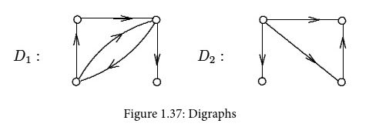
有向图和无向图之间的本质区别是什么？
无向图是有向图的特殊类，简化表达为无向图

Slide 8
如何用图进行问题建模？
构造图节点
确定什么作为图节点？
构造图中的边
确定什么作为图中的边？
用图中数学语言重述待解问题
从自然语言到形式（数学）语言

Slide 9
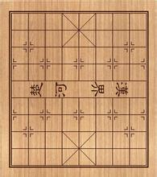


图建模：在一个中国象棋棋局中：
进攻方：马如何才能以最快的速度去将军？
防守方：如何才能进行有效的防守？
Notes:
How to train the ability of our students? We can not abandon our classroom lecture arbitrarily
during the whole teaching activities
should take the responsibility for ability training.
The idea of revolution
To develop the ability of students in the fundamental courses since the first year they enter the university.

Slide 10
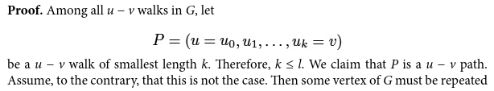
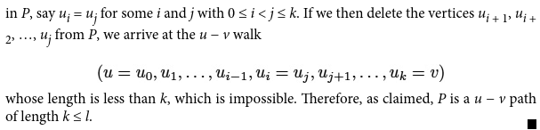
v
还有其它证明方法吗？
图中定理的证明，多用如此的反证法、构造法
Notes:
从任意的一条walk中，构造出一个path，未必该path最短

Slide 11
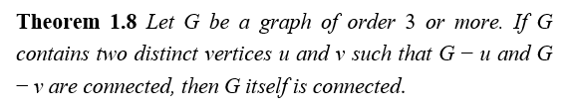
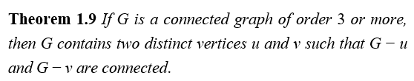
图的连通性和牢固程度是图结构的重要特性
这个定理给了你什么直观感觉？
Notes:
三部分（三节点）构成连通图
连通性中的定理2.4

Slide 12
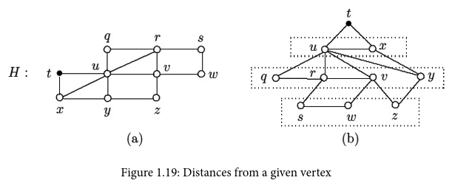
如果需要找到某个点到其它点的距离，你有什么办法？
如果需要找到某个连通图的直径，你有什么办法？
Notes:
枚举所有点到其它点的最长距离。

Slide 13
直观上看，这个结论是否合理？
必要性的证明思路：
将环(v1,v2,…,vn,v1)上节点进行二分，v1vn必定在同一集合中
充分性的证明思路：
从任意一点出发，按距离值的奇偶性将节点进行划分；
证明所有的边都跨两个子集
反证法
Notes:
回路长度是奇数，节点个数是奇数，必定有两个同集合的不同节点相邻出现。鸽笼原理

Slide 14

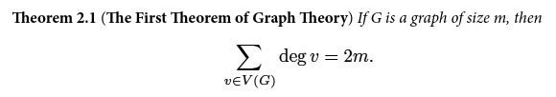
图中的参数
我们讨论一个图的“参数”，主要目的是什么？你应该记住的参数有哪些？
图第一定理（握手定理）
Notes:
图的结构特征：
连通？直径？距离？度？Order？Size？

Slide 15
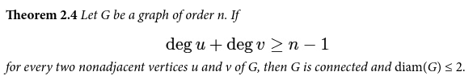
图的连通性
直觉上，图的连通性和边数(size)有什么关系？
随着边数的增长，什么时候，图必定是连通的？
当我们将边数转换为点度和时，结论如何？
为什么说这个结论很sharp？
Notes:
Sharpness：涉及到界的概念
哈密尔顿图中也有类似的思路

Slide 16
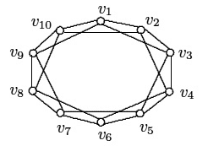
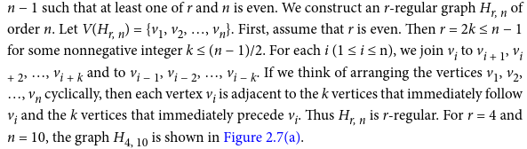
1，为什么r和n都是奇数时，这个图不可能是r-regular的？
2，当r或者n中有一个为偶数时，构造r-regular图
Notes:
1，都是奇数，不符合握手定理，总度为奇数；
想象一下，小朋友们手拉手站成一圈，其实就是H2，n

Slide 17
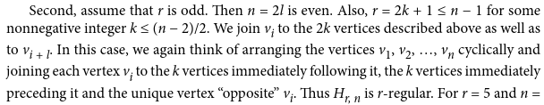
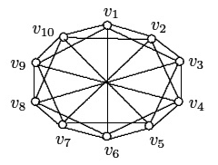
为什么一定存在？

Slide 18
度数序列
图的度数序列及非负整数序列的可图化
非负整数序列(d₁,d₂,…,d_{n})是图的度数序列当且仅当其各项之和为偶数。
必要性显然。
可以用构造法证明充分性
注意：奇数顶点成对出现。构造图如下：
奇数顶点两两相连。度数还小于相应的d_{i}的顶点上加上相应数量的环

Slide 19
度序列可简单图化：
Havel定理：
度序列排成不增序：d₁≥d₂>=...>=d_{n}，则d可简单图化当且仅当d'=(d₂-1, d₃-1, ... d_{(d1+1)}-1, d_{(d1+2)}, d_{(d1+3)}, ... d_{n})可简单图化
说明：把d排序以后，找出度最大的点(设度为d₁)，把它和度次大的d₁个点之间连边，然后这个点就可以不管了，一直继续这个过程，直到建出完整的图，或出现负度等明显不合理的情况。

Slide 20
a4
b4
c3
d3
e2
f2
g2
a0
b3
c2
d2
e1
f2
g2
a0
b0
c1
d1
e1
f1
g2
a0
b0
c1
d1
e0
f0
g0
a0
b0
c0
d0
e0
f0
g0
a4
b4
c3
d3
e2
f2
g2

Slide 21
构造法，是利用图论解题时的重要方法！
但是我们必须注意构造过程中的“一般性”

Slide 22
用图中点相邻矩阵表示无向图
v₀ v₁ v₂ v₃ v₄ v₅ v₆
v₀
v₀ v₁ v₂ v₃ v₄ v₅ v₆
v₁
v₂
v₅
v₄
v₆
v₃

Slide 23


上式中的每个乘法的结果表示了什么？其中的加法又表示了什么？

Slide 24


Merging Two Vertices
v₀
v₀’
v₀”
v₂
v₂
v₁
v₅
v₅
v₅
v₄
v₄
v₄
v₆
v₆
v₆
v₃
v₃
v₃
此过程中重边只被
保留一条

Slide 25
Matrix Operation for Merging
v₀ v₁ v₂ v₃ v₄ v₅ v₆
v₀’ v₂ v₃ v₄ v₅ v₆
v₀ v₁ v₂ v₃ v₄ v₅ v₆
v₀” v₃ v₄ v₅ v₆
v₀’ v₂ v₃ v₄ v₅ v₆
v₀” v₃ v₄ v₅ v₆
Merging v₀’ and v₂
Merging v₀ and v₁

Slide 26
Open topics
请写出基于邻接矩阵的图中节点merge算法，并证明算法的正确性。

